Slide 1
Tuần 4 – Tập Làm văn
TẢ CẢNH

Slide 2
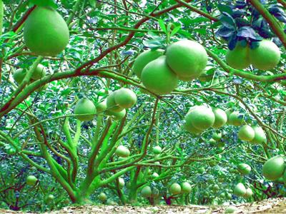
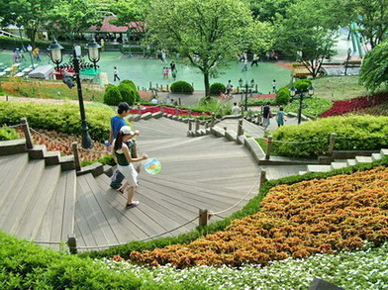
TẢ CẢNH
1 Tả cảnh một buổi sáng(hoặctrưa,chiều)trong một vườn cây,công viên

Slide 3
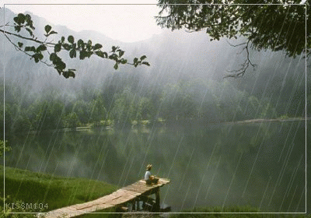
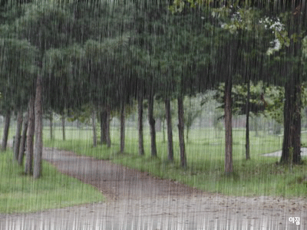
TẢ CẢNH
2.Tả một cơn mưa.

Slide 4
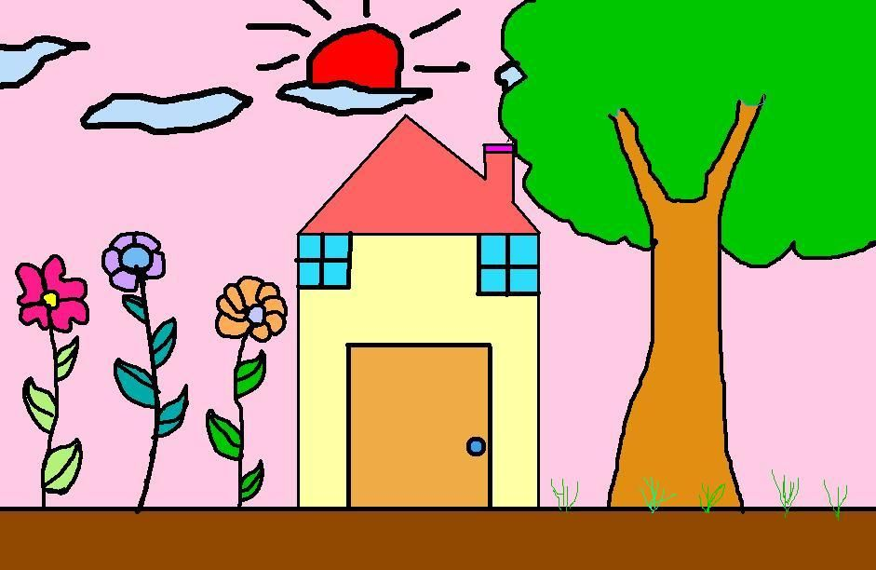
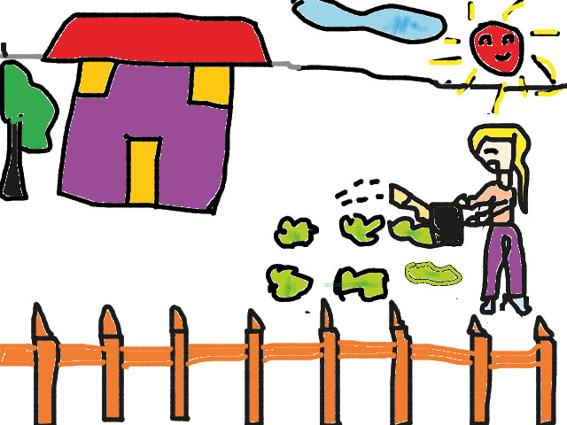
TẢ CẢNH
3.Tả ngôi nhà của em

